Slide 1
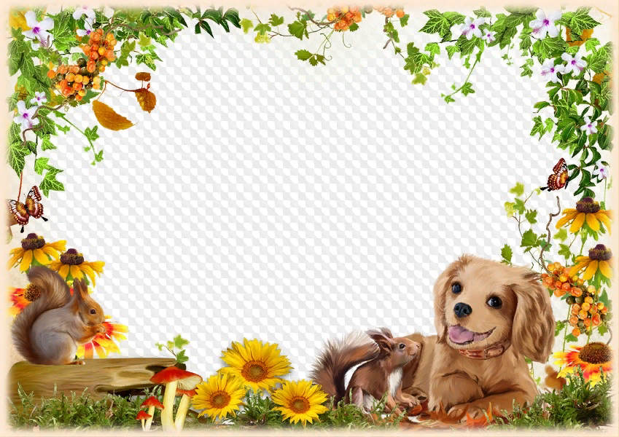
МБДОУ «Детский сад №78 комбинированного вида с татарским языком воспитания и обучения» Авиастроительного района г. Казани
Неделя «Телевидение»
Развитие речи «Собаки –наши друзья»
Старшая группа

Slide 2
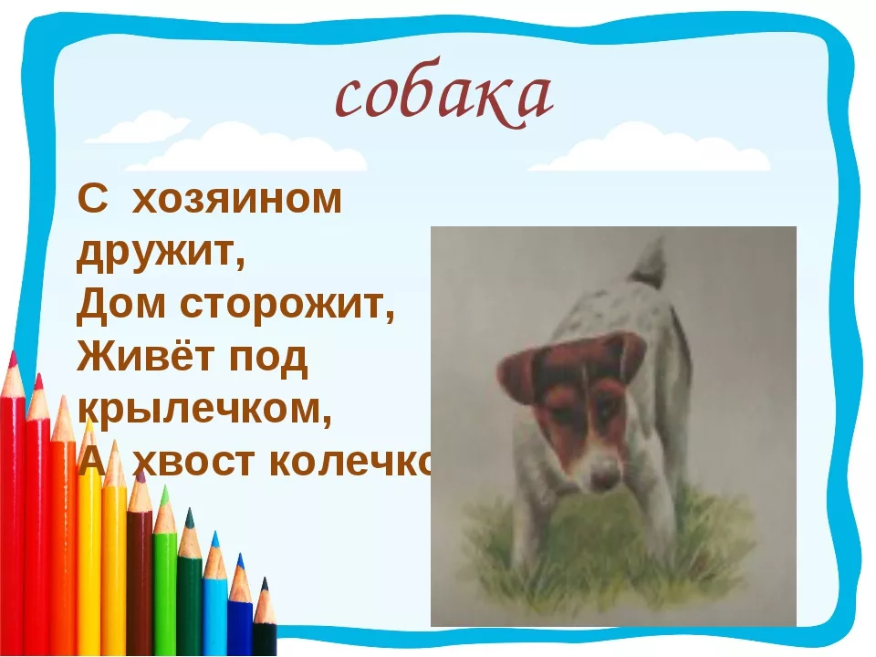

Slide 3
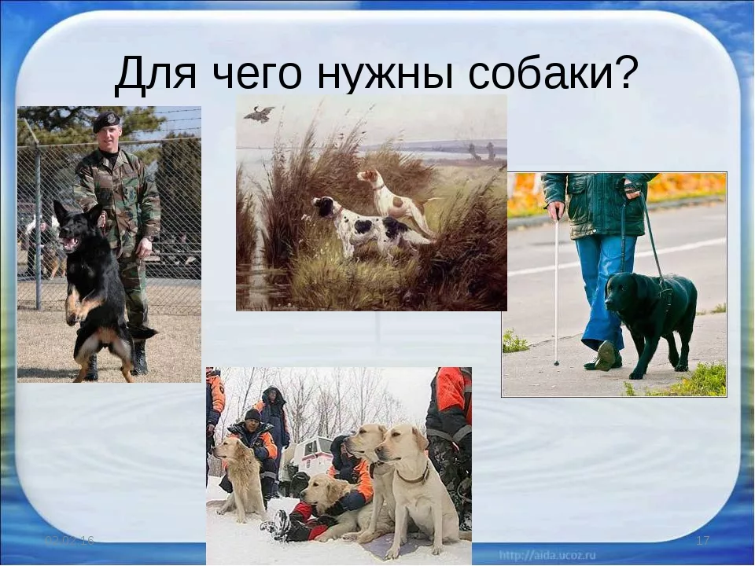
Нести службу

Slide 4
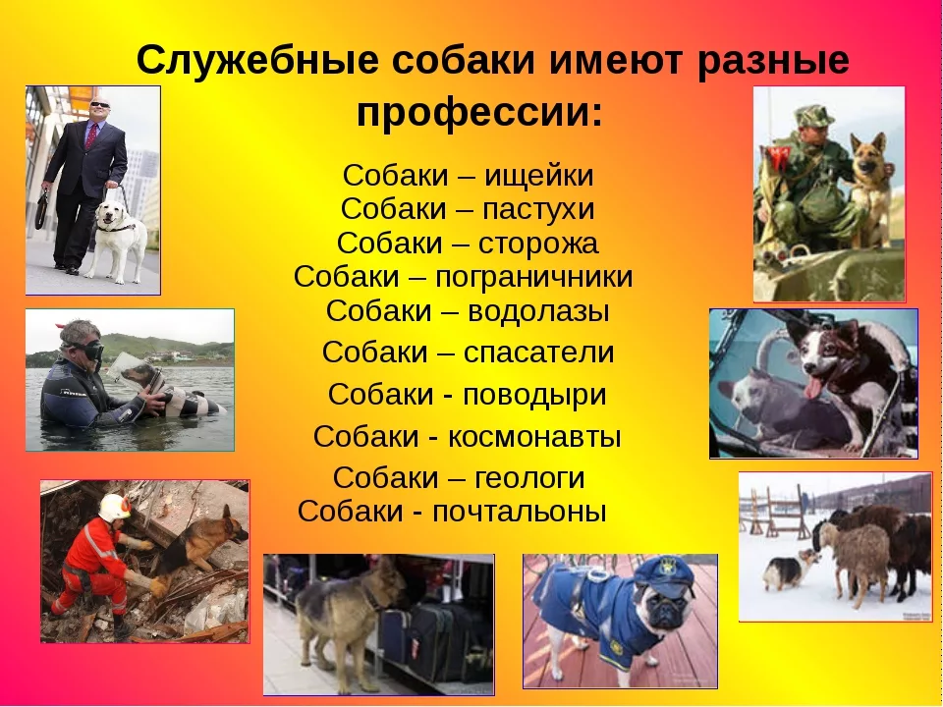

Slide 5
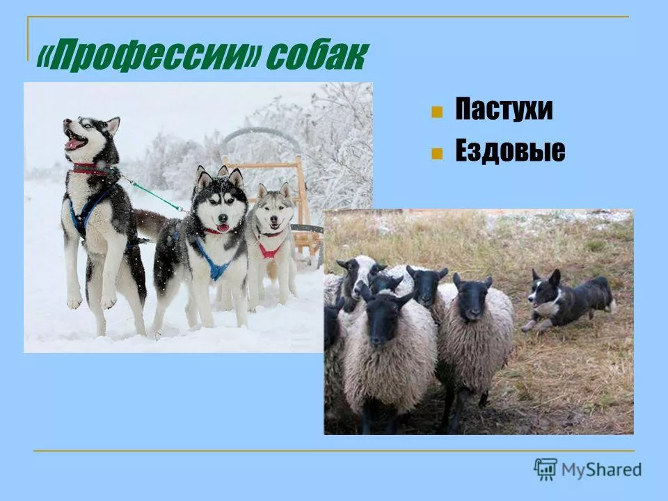

Slide 6
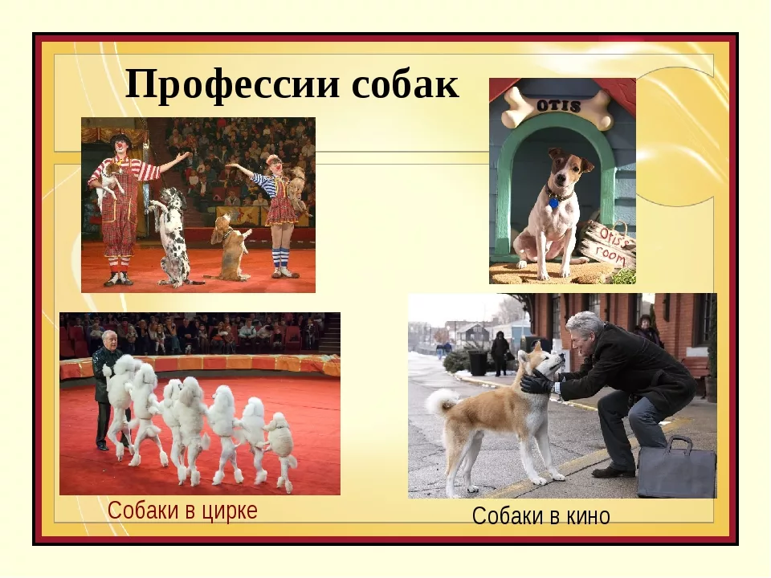

Slide 7
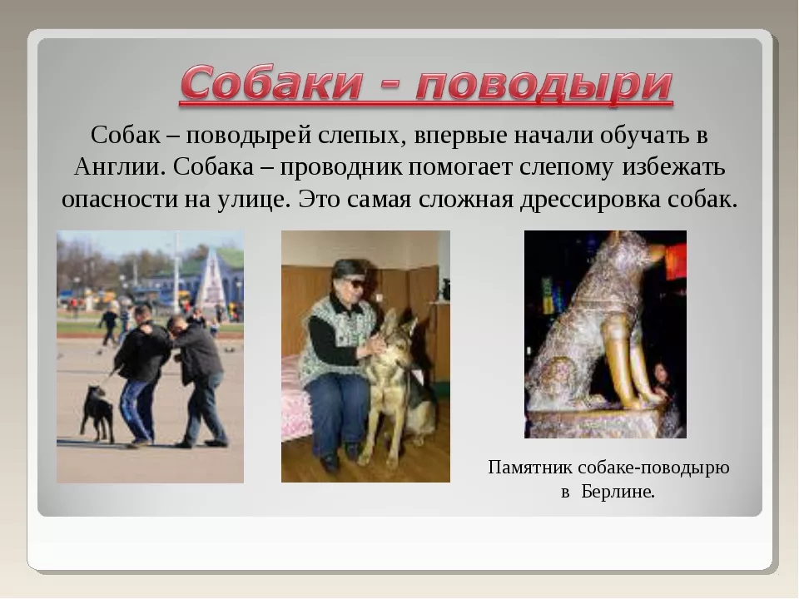

Slide 8
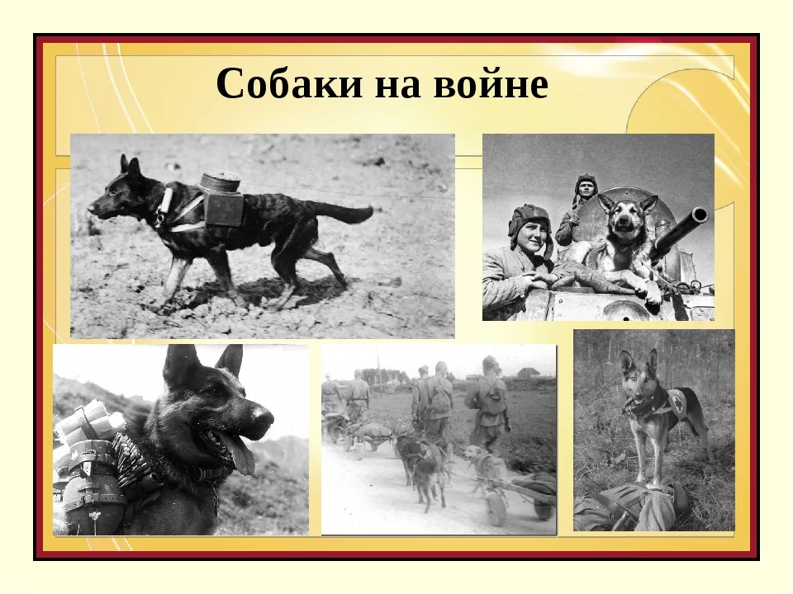
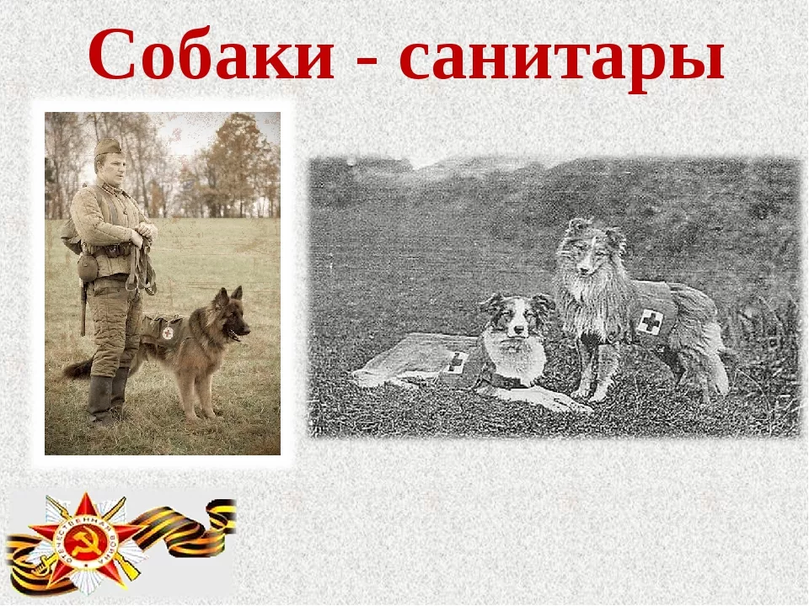

Slide 9
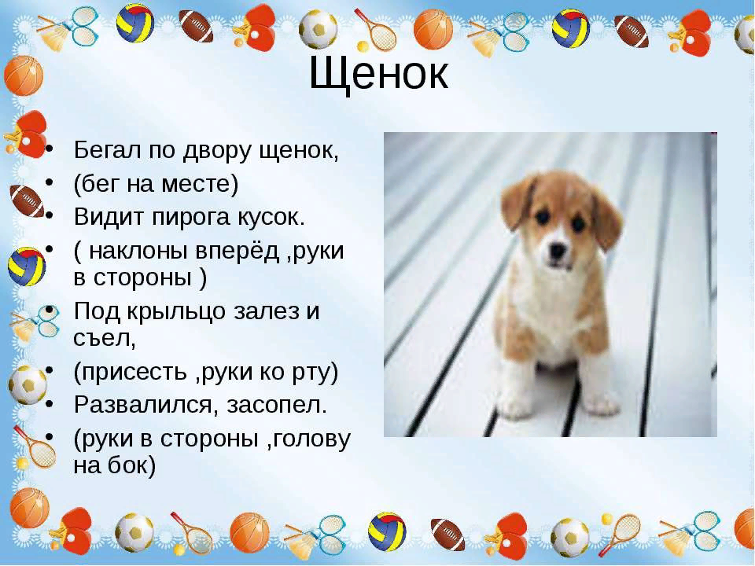

Slide 10
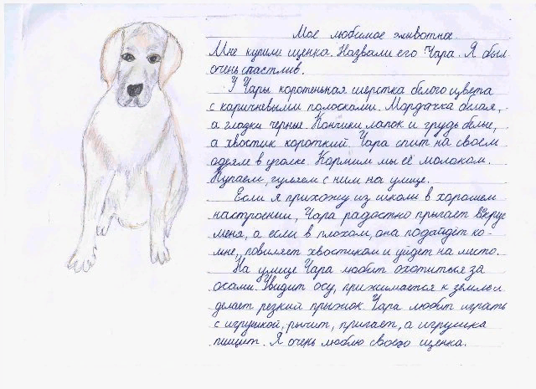

Slide 11
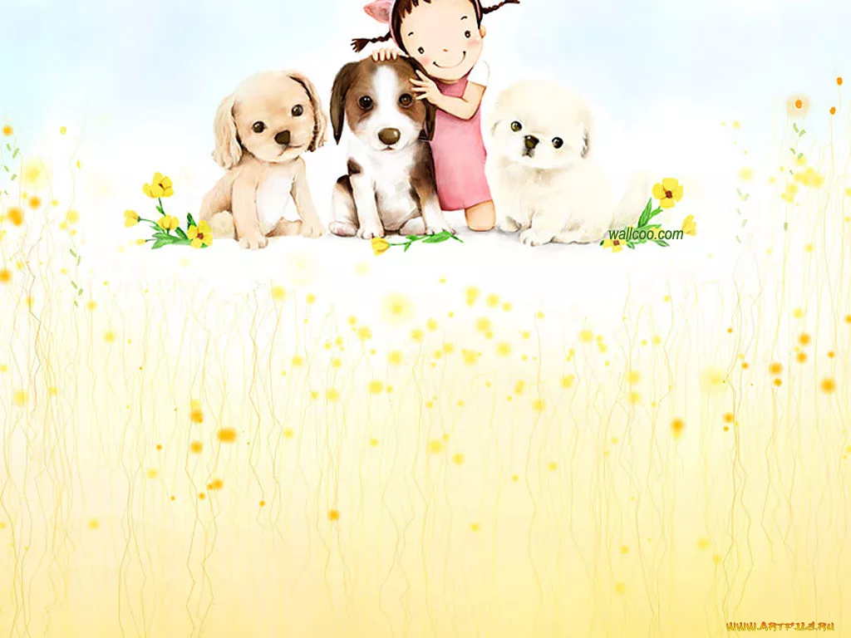
Расскажи о своей собаке, если она у тебя есть. Какие интересные истории произошли с ней?
Если нет собаки, то придумай своего питомца и опиши его. Как бы ты назвал его? Попробуй нарисовать свою собаку.
Подумай, почему говорят «мы в ответе за тех кого приручили» ?

Slide 12
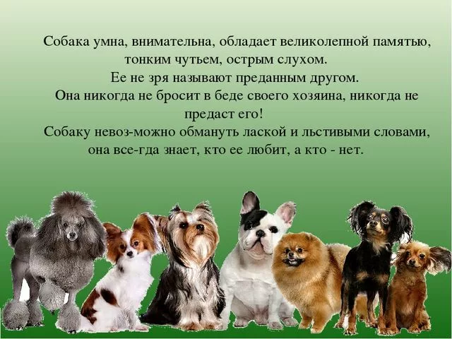

Slide 13


